Slide 1

ILD en evaluatie
Professionaliseringstraject GO! en inspectie LBV

Slide 2
Doelen van de workshop evaluatie
Jullie vragen (FAQ) i.v.m. evaluatie beantwoorden vanuit handleiding (ontwikkeld in SG5)
Bewust worden van verschillende evaluatie-mogelijkheden
Autonomie opnemen om geschikte vormen van evaluatie te ontwikkelen
Inspiratie opdoen bij elkaar om als team bewust keuzes te maken
Zelf praktijkvoorbeelden uitwerken

Slide 3

F.A.Q’s
Noteer 1 vraag die je hebt omtrent het evalueren van ILD op het strookje papier.

Slide 4

Hoe ILD evalueren?

Slide 5
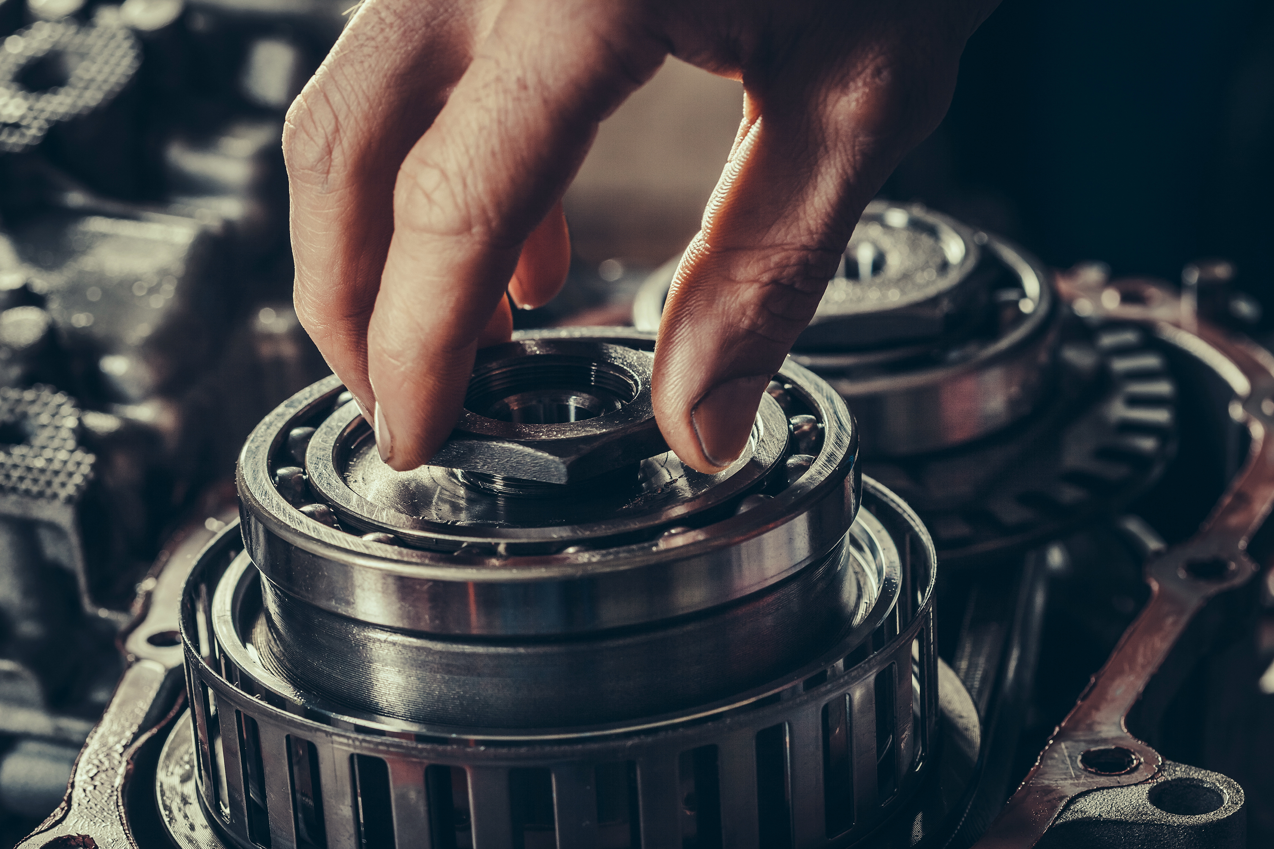
ILD evalueren met een apart cijfer of beoordeling?
Integraal vakonderdeel van de levensbeschouwelijke vakken
Aparte evaluatie binnen de levensbeschouwelijke vakken

Slide 6
Wat evalueren?
Basis = leerplan ILD (24 ILC-competenties geïntegreerd in het ILD-leerplan)
Vaardigheden en attitudes
Respectvolle omgang
Open communicatie
Empathisch vermogen
Constructief kritisch zijn
(zie rubrics ter illustratie)
Klemtoon op perspectiefwissel tijdens
Trap 2 leerlingen in dialoog
Trap 3 verrijking van de eigen levensbeschouwing

Slide 7
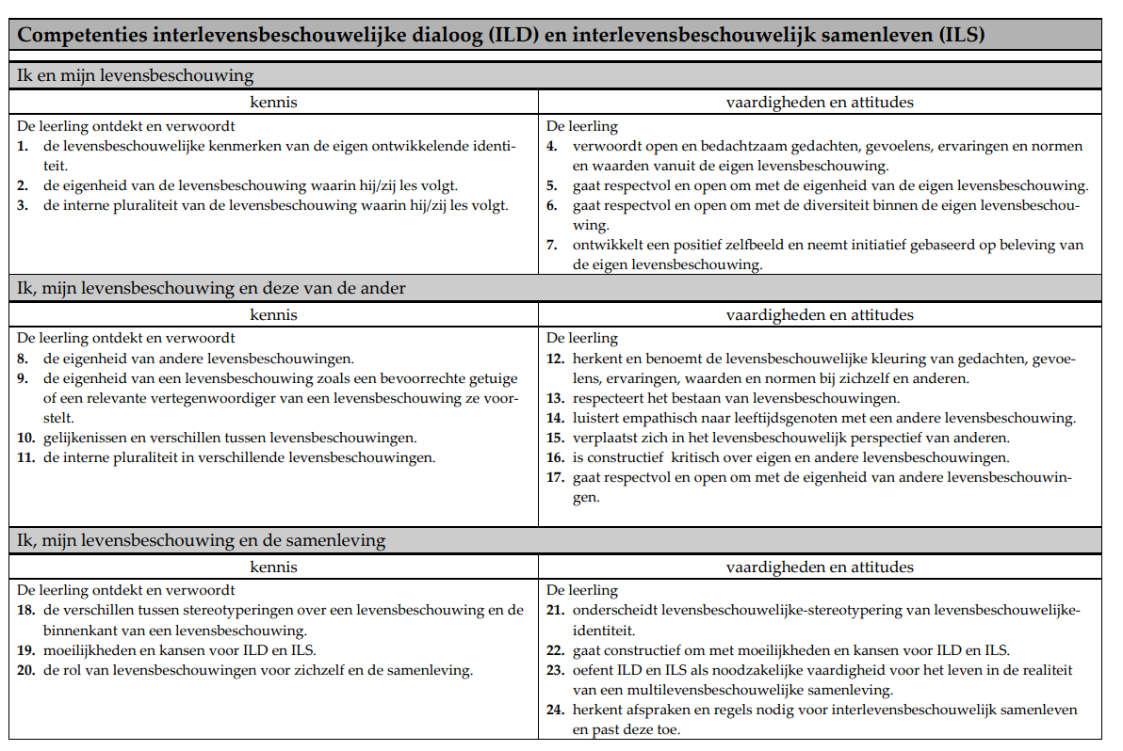
24 Interlevensbeschouwelijke competenties

Slide 8

De 3-trap vorm kort toegelicht
De inhoudelijke kern wordt eerst bekeken vanuit de eigen levensbeschouwing
Waarna de leerlingen in dialoog gaan
Met het oog op een uiteindelijke verrijking van de eigen levensbeschouwing

Slide 9

Hoe evalueren?
Contextafhankelijk: project, schoolcontext en input
Samen keuzes maken
Beoordelingscriteria op voorhand uitwerken (i.f.v. ILD-leerplan)
Beoordelingscriteria op voorhand communiceren

Slide 10

Wie evalueert?
Voor: Participerende leraren bespreken samen criteria
‘Tijdens’: Beoordeling / feedback door overleg tussen participerende leraren
‘Na’: Vakleraar eigen LBV is eindverantwoordelijke

Slide 11
Belang van breed evalueren
Waarderende houding naar leerlingen toe
Verschillende contexten benutten
Product en proces
Meer dan kennis alleen
…

Slide 12
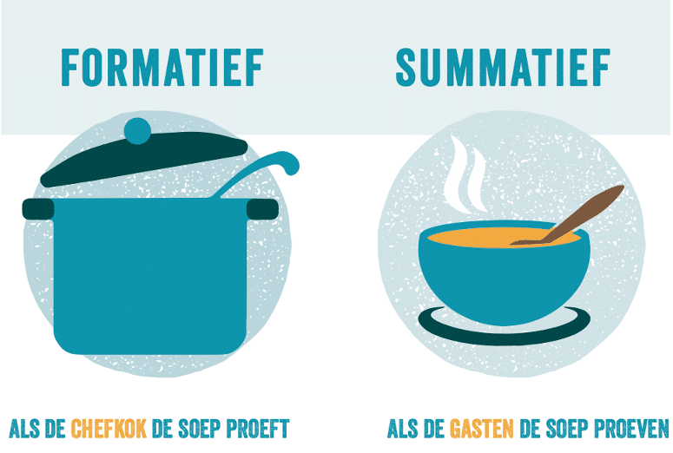
Keuzemogelijkheid: formatief en/of summatief?
Formatieve evaluatie brengt een leerproces in kaart, tijdens alle fasen van dit proces. De communicatie is gericht op feedback en feed forward. Zo kan het leerproces worden bijgestuurd en krijgt de leerling zicht op het eigen leren.
Summatieve evaluatie is gericht op een eindoordeel op het einde van een leerproces. Er wordt nagegaan of alle doelen zijn bereikt.

Slide 13
Keuzemogelijkheid: product of proces?
Wat wordt beoordeeld: hetgene dat leerlingen hebben gemaakt (een creatieve uitbeelding, een reflectieopdracht, …)
En/of
De weg die ze hebben bewandeld (en dus het leerproces zelf)?

Slide 14

Keuzemogelijkheid verhouding K-V-A
Kennis-vaardigheden-attitudes
Behoort trap 1 tot evaluatie ILD of/en tot evaluatie van het eigen LBV?
Perspectiefwissel: verhouding trap 2 en 3?

Slide 15
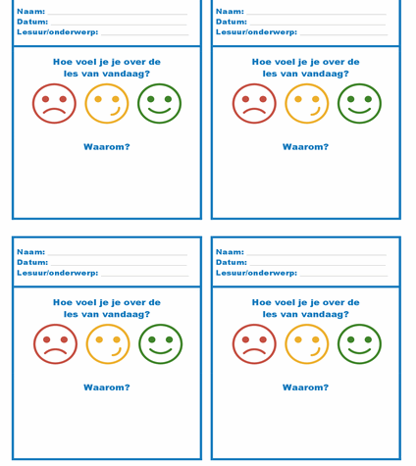
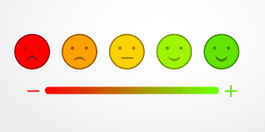




Keuzemogelijkheid weergave evaluatie
Cijfers, tekens, kleurcodes en/of verbale feedback
9/10
3/20
Het gebruik van levensbeschouwelijke taal lukt steeds beter. Je mag steeds gebruik maken van de inspiratietabel die we daarvoor opbouwden.

Slide 16

Keuzemogelijkheid evaluatievormen
Evaluatie door leraar
Zelf-evaluatie
Peer-evaluatie
Co-evaluatie

Slide 17

Hulpmiddelen evaluatie
Rubric
Rubric of one
…

Slide 18
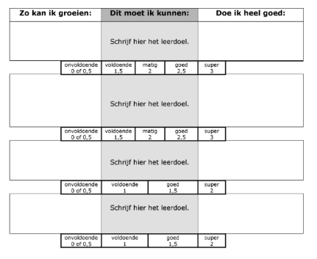
Rubric of one

Slide 19
Vaardigheid: respectvolle omgang
Gedragsindicator: | Niet volgens verwachting | Benadert de verwachting | Volgens de verwachting | Overtreft de verwachting
Uitspreken | Ik onderbreek anderen regelmatig. | Ik moet er op gewezen worden dat ik anderen laat uitspreken. | Ik laat de ander uitspreken. | Ik moedig de ander aan om zijn/haar mening te volledig te uiten.
Interesse | Ik signaleer/toon/geef aan dat ik eigenlijk geen interesse heb in het verhaal van de anderen. | Ik uit geen signalen van interesse of desinteresse. | Ik signaleer non-verbaal interesse in wat de ander vertelt. | Ik verwoord interesse in wat de ander vertelt.
Erkenning | Ik geef geen enkele feedback aan wat de ander vertelt. | Ik geef oppervlakkige erkenning aan wat de ander vertelt. | Ik geef verbale, inhoudelijke erkenning aan wat de ander vertelt. | Ik geef verbale erkenning aan wat de ander vertelt, ook als die mening niet strookt met de mijne.

Slide 20
Vaardigheid: open communicatie
Gedragsindicator: | Niet volgens verwachting | Benadert de verwachting | Volgens de verwachting | Overtreft de verwachting
Reflectie | Ik benoem noch deel mijn reflectie en eigen houding en opvattingen niet. | Ik benoem/deel mijn gedachten, houding, (voor)oordelen en opvattingen gedeeltelijk. | Ik benoem/deel mijn gedachten, houding, (voor)oordelen en opvattingen. Ik vertraag om te reflecteren tijdens het spreken. | Ik help anderen om hun gedachten, houding en (voor)oordelen en opvattingen te benoemen en te delen.
Gevoelens | Ik deel mijn gedachten en gevoelens niet met anderen. | Ik deel mijn gedachten en gevoelens alleen met mensen die dicht bij mij staan. Ik probeer gedachten en gevoelens te formuleren. | Ik deel mijn gedachten en gevoelens met anderen en ik luister ook naar de gedachten en gevoelens van anderen. | Ik deel mijn gedachten en gevoelens met anderen en ik luister ook naar de gedachten en gevoelens van anderen en ik leer van anderen. Ik toon me bewust van mijn eigen gevoelens en die van anderen.
Persoonlijk | Ik laat de persoonlijke inbreng van anderen niet aan bod komen. | Ik laat de persoonlijke inbreng van anderen wel toe in het gesprek, maar ga er niet op in. | Ik laat de persoonlijke inbreng van anderen wel toe in het gesprek en ga er op in. | Ik neem de persoonlijke inbreng van anderen mee in het gesprek.

Slide 21
Vaardigheid: empathisch vermogen
Gedragsindicator: | Niet volgens verwachting | Benadert de verwachting | Volgens de verwachting | Overtreft de verwachting
Ruimte | Ik reageer zonder de andere ruimte en tijd te geven. Ik zeg en bevraag de dingen zoals ik ze denk/zie/ervaar. De gevoeligheid van de ander vormt daarbij geen rem. | Ik geef ruimte en tijd aan de anderen voor ik reageer. Ik vermijd opmerkingen of acties die de ander nodeloos kwetsen. | Ik vraag of de ander voldoende ruimte en tijd had voor ik reageer. | Ik stimuleer anderen om meer ruimte en tijd te nemen voor ik reageer. Ik stem de aard van mijn reacties deels af op de behoefte aan ruimte van de ander.
Aanmoedigen | Mijn houding en reacties tonen onverschilligheid. Ik neem het initiatief af van een ander en laat de ander niet aan het woord. | Ik neem initiatieven die meer gericht zijn op het resultaat van het werk dan op het feit dat iedereen daarbij aan bod komt. | Ik moedig aan door begrip en inleving te signaleren. | Ik toon door mijn vragen en uitnodigingen dat ik de ander in zijn/haar eigenheid wil begrijpen.
Samenvatten | Ik kan niet herhalen wat de ander zei. | Ik kan (deels) herhalen wat de ander zei. De samenhang komt daarmee niet aan bod. | Ik luister actief door het gehoorde in eigen woorden samen te vatten. | Ik toon door mijn samenvatting aan dat ik de ander goed begrepen heb.

Slide 22
Vaardigheid: constructief kritisch
Gedragsindicator: | Niet volgens verwachting | Benadert de verwachting | Volgens de verwachting | Overtreft de verwachting
Openstaan | Ik sta niet open voor ideeën van anderen en kan niet aan perspectief-wisseling doen. | Ik vind het vaak moeilijk om open te staan voor meningen van anderen. | Ik toon mijn interesse voor nieuwe ideeën tijdens het beluisteren van de ander. | Ik toon interesse voor meningen van anderen en kan zaken van verschillende kanten bekijken (perspectiefwisseling).
Bevragen | Ik heb moeite met het herkennen of stellen van kritische vragen. | Ik formuleer moeilijk zelf kritische vragen. | Ik stel vragen om het gehoorde helderder te maken. | Ik formuleer zelfstandig kritische vragen.
Bekritiseren | Ik formuleer geen eigen mening of neem geen standpunt in. | Ik formuleer een eigen mening en neem een eigen standpunt in nadat een leraar of leerling me helpt. | Ik uit kritische bedenkingen. | Ik bekritiseer voorbereid en op basis van voor- en tegenargumenten.

Slide 23
Kennis
 | Niet volgens verwachting | Benadert de verwachting | Volgens de verwachting | Overtreft de verwachting
Kennis (verwerven) van eigen / andere levensbeschouwing (LB) | De leerling… Heeft een te beperkte kennis van de eigen LB Blijft steken in stereotypen over de andere LB Ziet geen wezenlijk verschil tussen de LB | De leerling… Heeft enige kennis van de eigen/andere LB maar ziet niet hoe de eigen LB omgaat de drie stellingen Kennis beperkt zich eerder tot de buitenkant van een LB | De leerling… Kan verwoorden hoe de eigen en andere LB omgaan met de drie stellingen Verwoordt de eigenheid van elke LB | De leerling… Gebruikt specifieke termen van elke LB om de omgang met de drie stellingen te duiden Weet waar het levensbeschouwelijk om draait in een LB (H)erkent interne pluraliteit

Slide 24
Zelfreflectie
 | Niet volgens verwachting | Benadert de verwachting | Volgens de verwachting | Overtreft de verwachting
Zelfreflectie | De leerling… Verwoordt de eigen positie niet Stelt de eigen standpunten niet in vraag | De leerling… Verwoordt de eigen positie in algemene bewoordingen die niet specifiek genoeg ingaan op deze stellingen | De leerling… Herkent en verwoordt de eigen standpunten Bevraagt de eigen standpunten Gebruikt nieuwe informatie om de eigen standpunten te bevragen | De leerling… Verwoordt de eigen groei en toont aan dat hij/zij oog heeft voor de eigen groei Reflecteert op het niveau van het levensbeschouwelijke

